Slide 1
Sve što je napisano crvenom bojom treba zapisati u bilježnice!

Slide 2
Ponovimo...
Koja nam ljudska djelatnost omogućava da s jednog mjesta otputujemo na neko drugo mjesto?
Promet.
Što je promet?
Promet je prijevoz ljudi, roba i informacija s jednog mjesta na drugo.
Zašto je promet važan?
Važan je zbog trgovine, turizma, industrije…

Slide 3
Prometno-geografski položaj Hrvatske
promet – prijevoz ljudi, roba i informacija

Slide 4
Koji su oblici i vrste prometa?
PROMET
KOPNENI
VODENI
ZRAČNI
CJEVOVODNI
TELEKOMUNIKACIJSKI
CESTOVNI
POMORSKI
ŽELJEZNIČKI
RIJEČNI

Slide 5
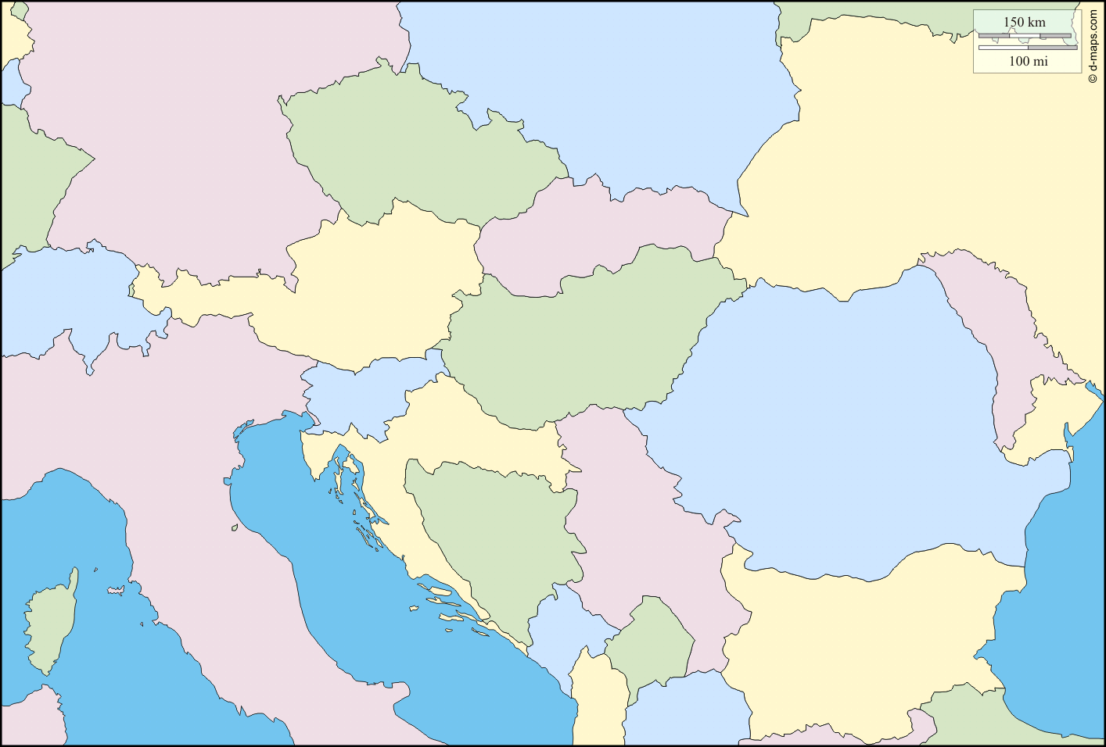
Koji bi bio najkraći put od Njemačke do Turske cestom?
Hoće li taj promet prolaziti preko Hrvatske?
NJEMAČKA
Zbog toga što kroz Hrvatsku prolaze važni prometni pravci kažemo da je Hrvatska tranzitna zemlja.
TURSKA

Slide 6
Prometno-geografski položaj Hrvatske
promet – prijevoz ljudi, roba i informacija
Hrvatska je:
  tranzitna zemlja – kroz nju prolaze važni međunarodni prometni pravci

Slide 7
Koje države u bližoj okolici Hrvatske nemaju izlaz na more?
Koje je more ovim državama najbliže?
ČEŠKA
SLOVAČKA
U našoj zemlji sijeku se važni prometni pravci pa kažemo da je Hrvatska križišna zemlja.
AUSTRIJA
MAĐARSKA
JADRANSKO MORE

Slide 8
Prometno-geografski položaj Hrvatske
promet – prijevoz ljudi, roba i informacija
Hrvatska je:
  tranzitna zemlja – kroz nju prolaze važni međunarodni prometni pravci
  križišna zemlja – prometni pravci sijeku se u HR

Slide 9
U HR postoje dvije skupine prometnih pravaca.
ZAPADNA I SREDNJA EUROPA
Pravci koji prolaze od zapada prema istoku i povezuju Europu i Aziju.
Nazivaju se uzdužni prometni pravci.
JUGOISTOČNA EUROPA I JUGOZAPADNA AZIJA

Slide 10
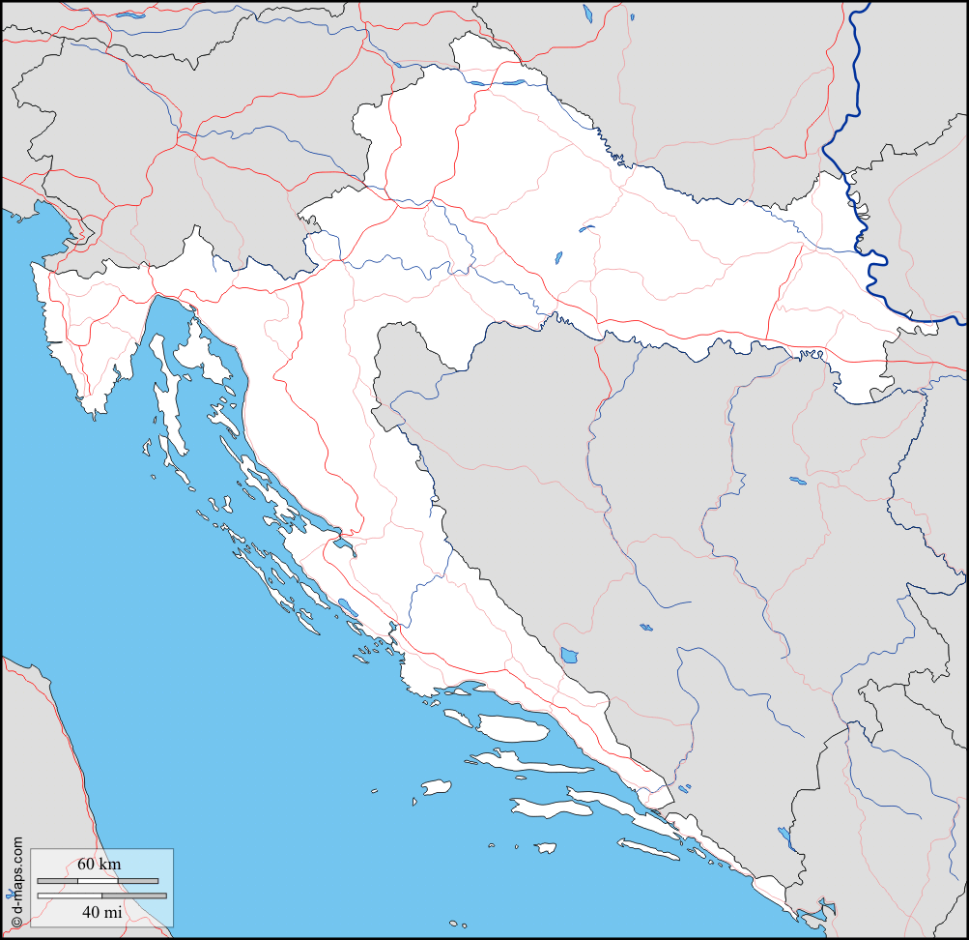
Najznačajniji uzdužni prometni pravac je posavski.
ZAGREB
1
KUTINA
2
SL. BROD
ŽUPANJA
3
4
Koje gradove u Hrvatskoj on povezuje?

Slide 11
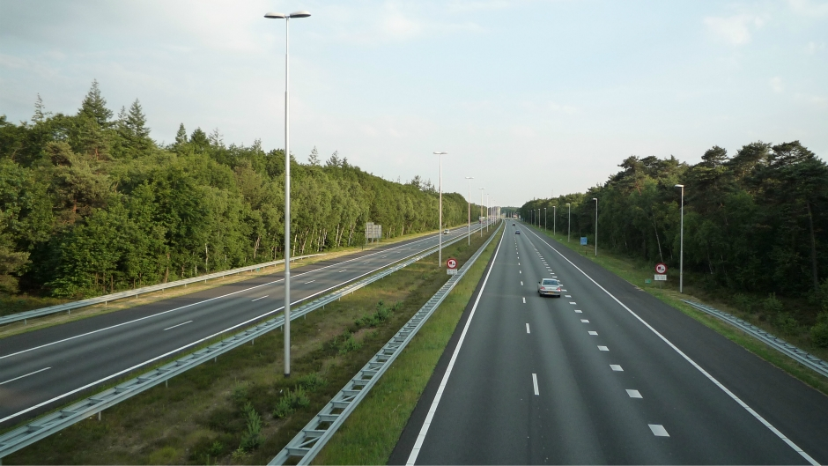
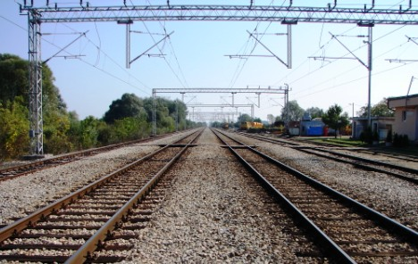

Na posavskom prometnom pravcu izgrađena je autocesta (A3) i dvokolosječna elektrificirana pruga.

Slide 12
Prometno-geografski položaj Hrvatske
promet – prijevoz ljudi, roba i informacija
Hrvatska je:
  tranzitna zemlja – kroz nju prolaze važni međunarodni prometni pravci
  križišna zemlja – prometni pravci sijeku se u HR
prometni pravci:
  uzdužni (Z➔I):
    posavski – Z Europa – JZ Azija

Slide 13
Uzdužni pravac koji ima samo lokalno značenje je podravski.
VARAŽDIN
1
VIROVITICA
2
OSIJEK
NAŠICE
3
4
Koje gradove u Hrvatskoj on povezuje?

Slide 14
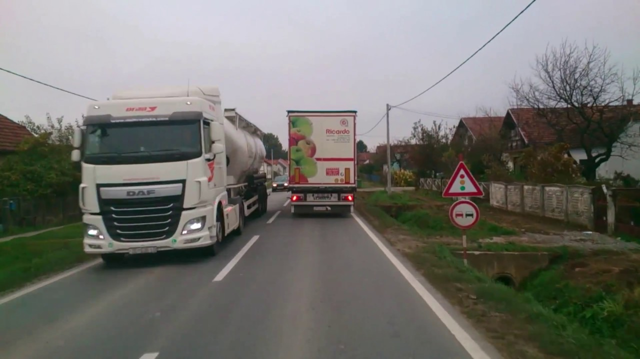
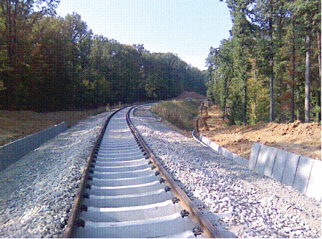
Na podravskom prometnom pravcu nema autoceste niti elektrificirane pruge.

Slide 15
Prometno-geografski položaj Hrvatske
promet – prijevoz ljudi, roba i informacija
Hrvatska je:
  tranzitna zemlja – kroz nju prolaze važni međunarodni prometni pravci
  križišna zemlja – prometni pravci sijeku se u HR
prometni pravci:
  uzdužni (Z➔I):
    posavski – Z Europa – JZ Azija
    podravski – lokalno značenje
    Jadransko-Jonski – u izgradnji
  Poprečni (S➔J):
    Beč – Zagreb – Split – turističko značenje
    Budimpešta – Zagreb – Rijeka – Hrvatski gorski prag
    Slavonsko – Bosansko – Neretvanski (Koridor V.c)
zračne luke: Zagreb, Split, Dubrovnik, Zadar, Pula, Rijeka, Osijek, Lošinj, Brač
pomorske luke: Rijeka, Ploče, Split, Pula, Zadar, Šibenik, Dubrovnik
riječne luke: Vukovar, Osijek, Sisak
cjevovodni: Jadranski naftovod – JANAF
telekomunikacijski

Slide 16
Uzdužni pravac koji ide uz obalu Jadrana je jadransko-jonski.
RIJEKA
1
Koje gradove u Hrvatskoj on povezuje?
ZADAR
2
SPLIT
3
DUBROVNIK
4

Slide 17

Na jadransko-jonskom prometnom pravcu nema pruge, a autocesta je djelomično izgrađena.

Slide 18
Prometno-geografski položaj Hrvatske
promet – prijevoz ljudi, roba i informacija
Hrvatska je:
  tranzitna zemlja – kroz nju prolaze važni međunarodni prometni pravci
  križišna zemlja – prometni pravci sijeku se u HR
prometni pravci:
  uzdužni (Z➔I):
    posavski – Z Europa – JZ Azija
    podravski – lokalno značenje
    jadransko-jonski – u izgradnji

Slide 19
Pravci koji prolaze od sjevera prema jugu i povezuju kontinentske države s morem.
ČEŠKA
SLOVAČKA
AUSTRIJA
MAĐARSKA
Nazivaju se poprečni prometni pravci.
JADRANSKO MORE

Slide 20
Značajan poprečni pravac je phyrnsky (firnski).
KRAPINA
1
ZAGREB
KARLOVAC
2
3
Koje gradove u Hrvatskoj on povezuje?
GOSPIĆ
4
ZADAR
5
Ovaj prometni pravac ima veliko značenje za turizam.
SPLIT
6

Slide 21
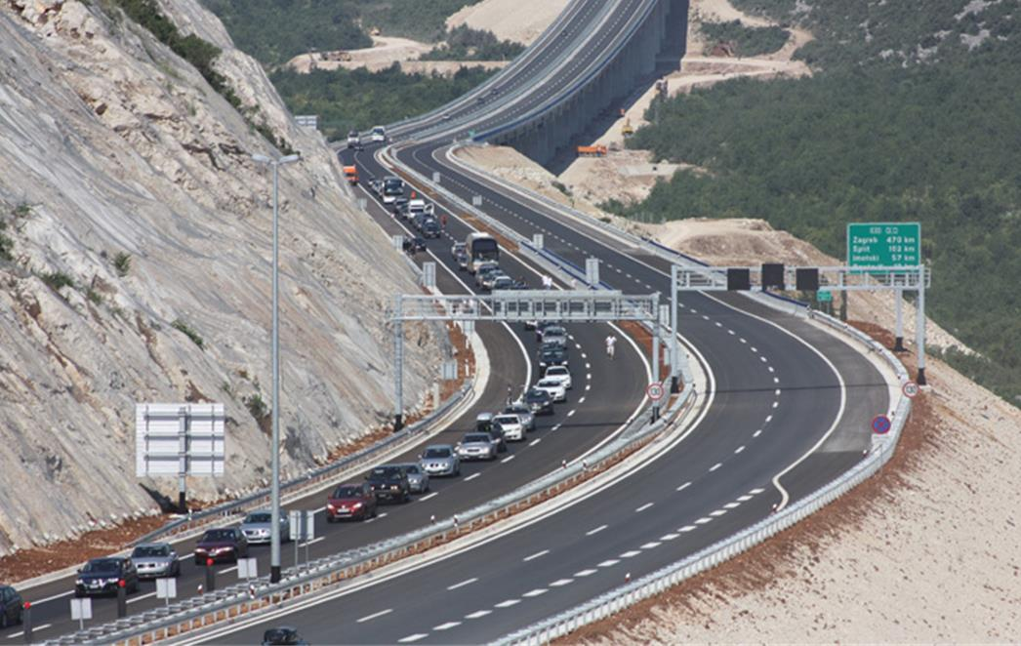
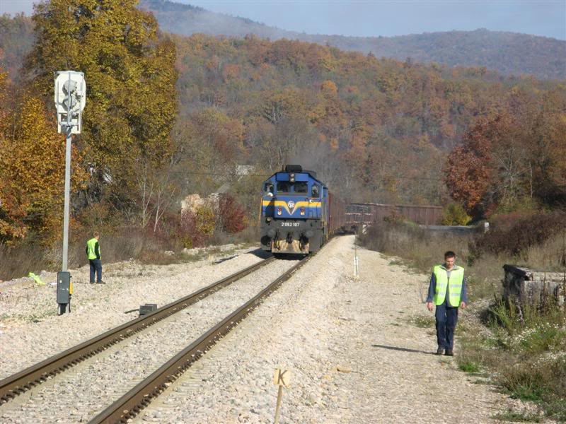

Na phyrnskom prometnom pravcu izgrađena je modrena autocesta Dalmatina (A1) i zastarjela pruga.

Slide 22
Prometno-geografski položaj Hrvatske
promet – prijevoz ljudi, roba i informacija
Hrvatska je:
  tranzitna zemlja – kroz nju prolaze važni međunarodni prometni pravci
  križišna zemlja – prometni pravci sijeku se u HR
prometni pravci:
  uzdužni (Z➔I):
    posavski – Z Europa – JZ Azija
    podravski – lokalno značenje
    jadransko-jonski – u izgradnji
  poprečni (S➔J):
    Beč – Zagreb – Split – turističko značenje

Slide 23
Značajan poprečni pravac je Budimpešta – Zagreb – Rijeka.
VARAŽDIN
1
ZAGREB
KARLOVAC
2
RIJEKA
3
4
Koje gradove u Hrvatskoj on povezuje?
Ovaj prometni pravac prelazi preko hrvatskog gorskog praga.

Slide 24
Hrvatski gorski prag
najkraća veza između srednje Europe i Jadranskog mora
povijesne ceste: Karolina
Jozefina
Lujzijana
Rudolfina
Notes:
Pogledati putopise: http://udruga-kameleon.hr/tekst/558/
http://udruga-kameleon.hr/tekst/1404/

Slide 25
Prometno-geografski položaj Hrvatske
promet – prijevoz ljudi, roba i informacija
Hrvatska je:
  tranzitna zemlja – kroz nju prolaze važni međunarodni prometni pravci
  križišna zemlja – prometni pravci sijeku se u HR
prometni pravci:
  uzdužni (Z➔I):
    posavski – Z Europa – JZ Azija
    podravski – lokalno značenje
    jadransko-jonski – u izgradnji
  poprečni (S➔J):
    Beč – Zagreb – Split – turističko značenje
    Budimpešta – Zagreb – Rijeka – hrvatski gorski prag

Slide 26
Značajan poprečni pravac je slavonsko-bosansko-neretvanski koji se zove i koridor V. c
1
OSIJEK
SL. BROD
2
Koje gradove u Hrvatskoj on povezuje?
SARAJEVO
3
Ovaj prometni pravac važan je za krajnji istok i jug Hrvatske.
PLOČE
4

Slide 27
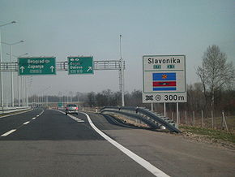
Na ovom prometnom pravcu izgrađena je moderna autocesta Slavonika (A1).

Slide 28
Prometno-geografski položaj Hrvatske
promet – prijevoz ljudi, roba i informacija
Hrvatska je:
  tranzitna zemlja – kroz nju prolaze važni međunarodni prometni pravci
  križišna zemlja – prometni pravci sijeku se u HR
prometni pravci:
  uzdužni (Z➔I):
    posavski – Z Europa – JZ Azija
    podravski – lokalno značenje
    jadransko-jonski – u izgradnji
  poprečni (S➔J):
    Beč – Zagreb – Split – turističko značenje
    Budimpešta – Zagreb – Rijeka – hrvatski gorski prag
    slavonsko-bosansko-neretvanski (koridor V. c)

Slide 29
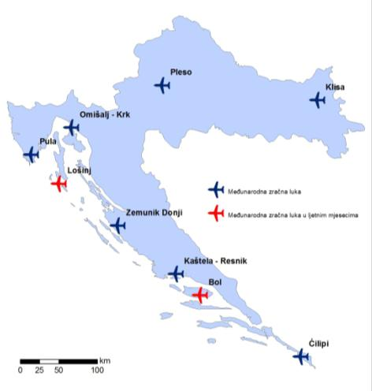
Zračni promet
Međunarodne zračne luke:
Zagreb, Osijek
Pula, Rijeka (Krk), Zadar, Split, Dubrovnik
Brač i Lošinj – međunarodno značenje u ljetnim mjesecima
Notes:
https://www.hgk.hr/gospodarski-profil/cestovni-zelj-i-zracni-promet
http://www.mppi.hr/default.aspx?id=408
http://www.zagreb-airport.hr/

Slide 30
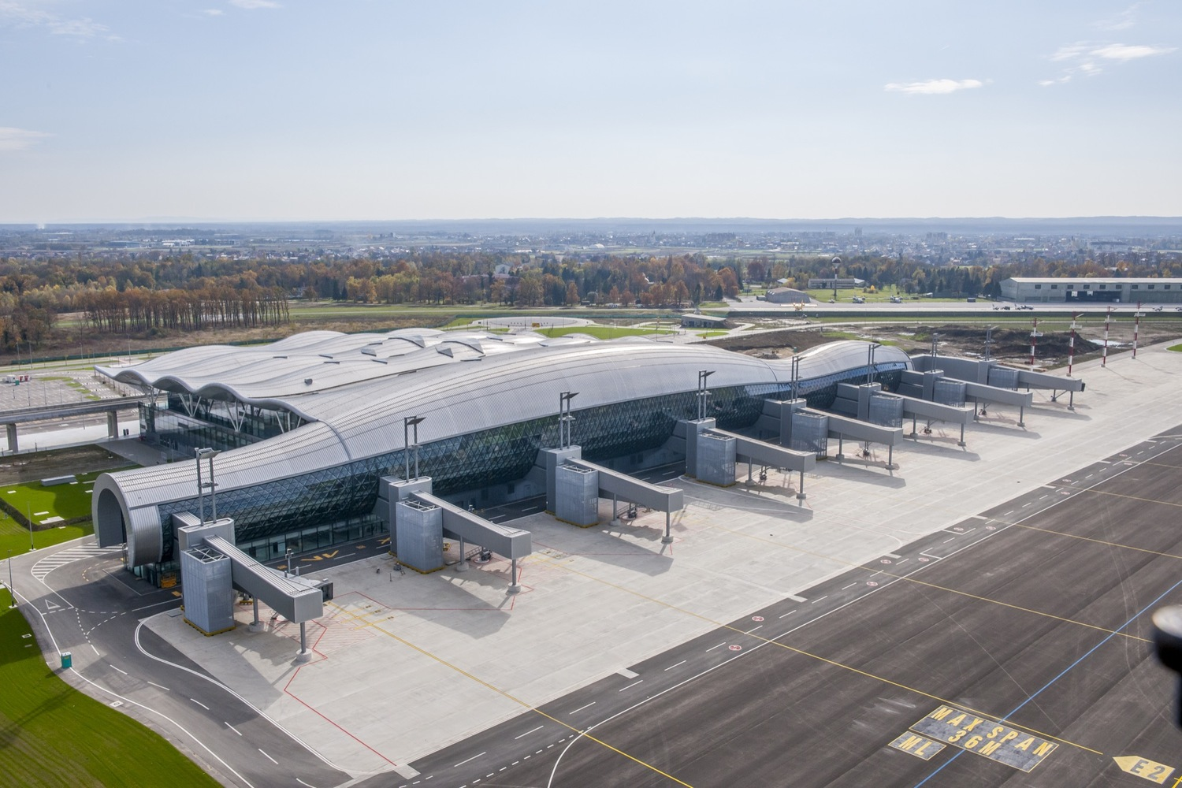
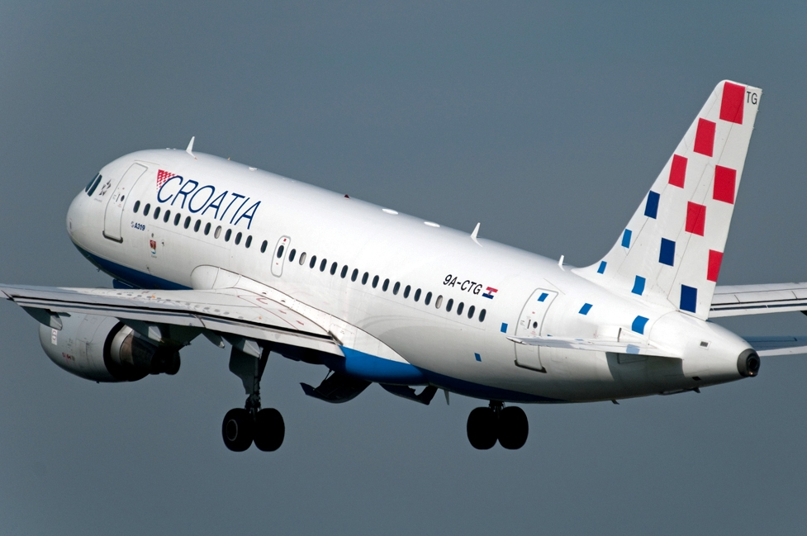
Najveća zračna luka je ZL „Franjo Tuđman” u Zagrebu, a nacionalni zračni prijevoznik je Croatia Airlines.

Slide 31
Prometno-geografski položaj Hrvatske
promet – prijevoz ljudi, roba i informacija
Hrvatska je:
  tranzitna zemlja – kroz nju prolaze važni međunarodni prometni pravci
  križišna zemlja – prometni pravci sijeku se u HR
prometni pravci:
  uzdužni (Z➔I):
    posavski – Z Europa – JZ Azija
    podravski – lokalno značenje
    jadransko-jonski – u izgradnji
  poprečni (S➔J):
    Beč – Zagreb – Split – turističko značenje
    Budimpešta – Zagreb – Rijeka – hrvatski gorski prag
    slavonsko-bosansko-neretvanski (koridor V. c)
zračne luke: Zagreb, Split, Dubrovnik, Zadar, Pula, Rijeka, Osijek, Lošinj, Brač

Slide 32
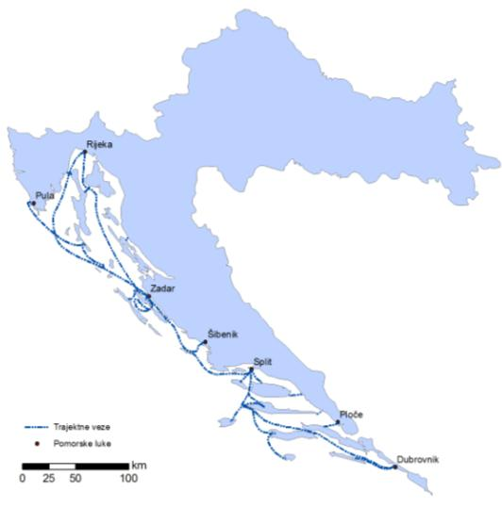
Pomorske luke
Veće pomorske luke:
Rijeka (najveća luka)
Split (najveća putnička luka)
Ploče (važna za područje BiH)
Notes:
Pronađite na geografskoj karti koji su otoci povezani trajektnim linijama sa Splitom, koji sa Zadrom.

Slide 33
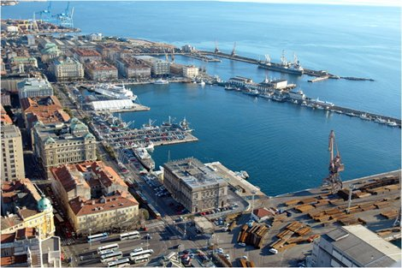
Rijeka je najveća pomorska luka u Hrvatskoj.

Slide 34
Prometno-geografski položaj Hrvatske
promet – prijevoz ljudi, roba i informacija
Hrvatska je:
  tranzitna zemlja – kroz nju prolaze važni međunarodni prometni pravci
  križišna zemlja – prometni pravci sijeku se u HR
prometni pravci:
  uzdužni (Z➔I):
    posavski – Z Europa – JZ Azija
    podravski – lokalno značenje
    jadransko-jonski – u izgradnji
  poprečni (S➔J):
    Beč – Zagreb – Split – turističko značenje
    Budimpešta – Zagreb – Rijeka – hrvatski gorski prag
    slavonsko-bosansko-neretvanski (koridor V. c)
zračne luke: Zagreb, Split, Dubrovnik, Zadar, Pula, Rijeka, Osijek, Lošinj, Brač
pomorske luke: Rijeka, Ploče, Split, Pula, Zadar, Šibenik, Dubrovnik

Slide 35
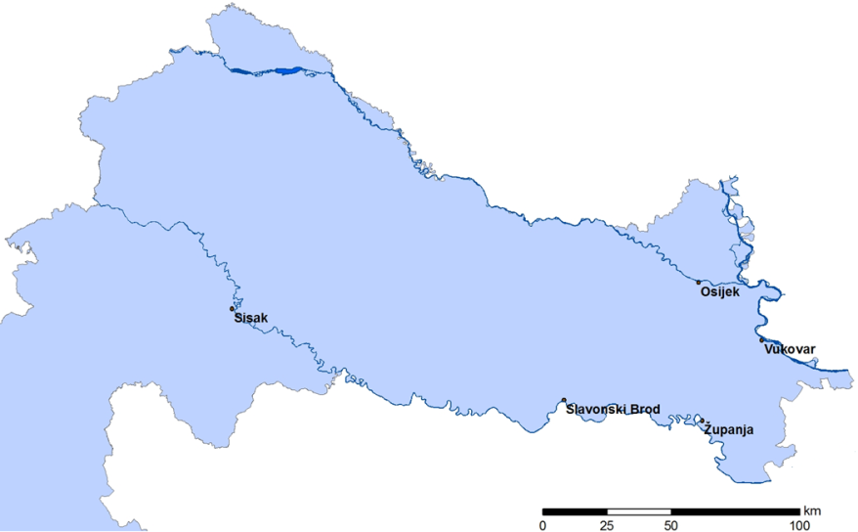
Riječni promet
Vukovar – najveća riječna luka, razoren u Domovinskom ratu
Osijek – najveća luka na Dravi
Sisak, Slavonski Brod, Županja – vodeće riječne luke na Savi.
Drava
Dunav
Sava
Notes:
http://www.hrvatskiprijevoznik.hr/prijevoz/2011-08-04-23-45-20/rijecni-prijevoz

Slide 36
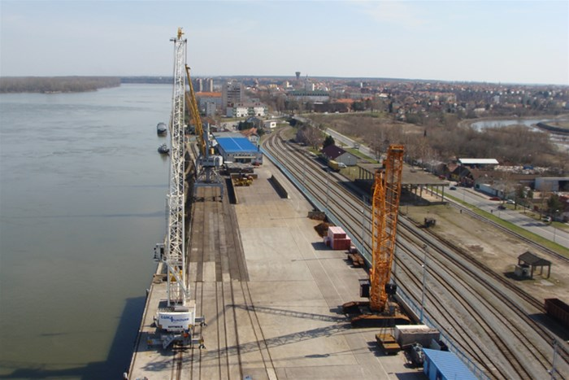
Vukovar je najveća riječna luka u Hrvatskoj.

Slide 37
Prometno-geografski položaj Hrvatske
promet – prijevoz ljudi, roba i informacija
Hrvatska je:
  tranzitna zemlja – kroz nju prolaze važni međunarodni prometni pravci
  križišna zemlja – prometni pravci sijeku se u HR
prometni pravci:
  uzdužni (Z➔I):
    posavski – Z Europa – JZ Azija
    podravski – lokalno značenje
    jadransko-jonski – u izgradnji
  poprečni (S➔J):
    Beč – Zagreb – Split – turističko značenje
    Budimpešta – Zagreb – Rijeka – hrvatski gorski prag
    slavonsko-bosansko-neretvanski (koridor V. c)
zračne luke: Zagreb, Split, Dubrovnik, Zadar, Pula, Rijeka, Osijek, Lošinj, Brač
pomorske luke: Rijeka, Ploče, Split, Pula, Zadar, Šibenik, Dubrovnik
riječne luke: Vukovar, Osijek, Sisak

Slide 38

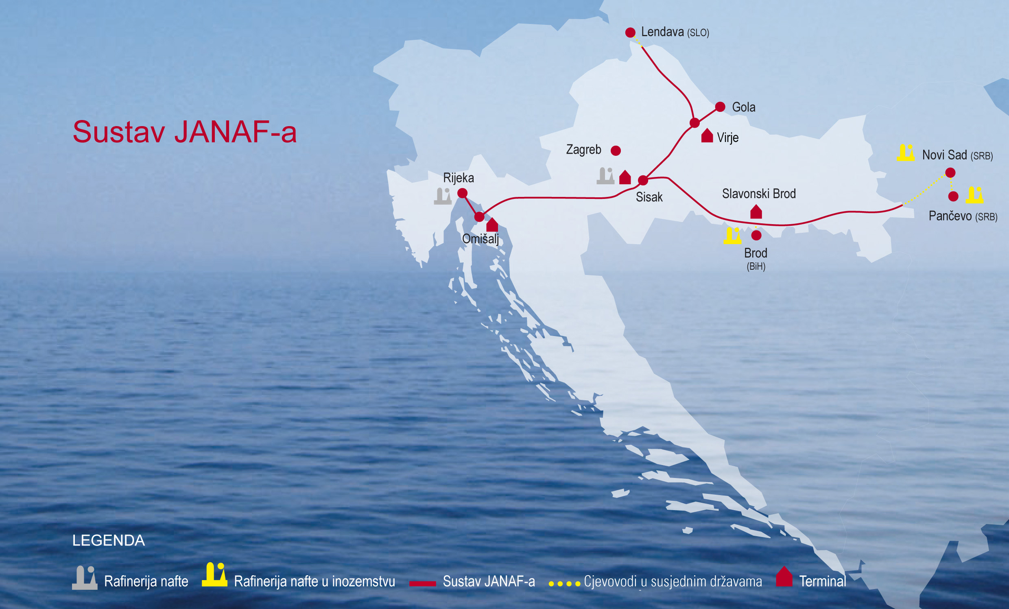
Cjevovodni promet
Notes:
http://www.hrvatskiprijevoznik.hr/prijevoz/2011-08-04-23-45-20/rijecni-prijevoz

Slide 39



Telekomunikacijski promet
Notes:
http://www.hrvatskiprijevoznik.hr/prijevoz/2011-08-04-23-45-20/rijecni-prijevoz

Slide 40
Prometno-geografski položaj Hrvatske
promet – prijevoz ljudi, roba i informacija
Hrvatska je:
  tranzitna zemlja – kroz nju prolaze važni međunarodni prometni pravci
  križišna zemlja – prometni pravci sijeku se u HR
prometni pravci:
  uzdužni (Z➔I):
    posavski – Z Europa – JZ Azija
    podravski – lokalno značenje
    jadransko-jonski – u izgradnji
  poprečni (S➔J):
    Beč – Zagreb – Split – turističko značenje
    Budimpešta – Zagreb – Rijeka – hrvatski gorski prag
    Slavonsko-bosansko-neretvanski (koridor V. c)
zračne luke: Zagreb, Split, Dubrovnik, Zadar, Pula, Rijeka, Osijek, Lošinj, Brač
pomorske luke: Rijeka, Ploče, Split, Pula, Zadar, Šibenik, Dubrovnik
riječne luke: Vukovar, Osijek, Sisak
cjevovodni: Jadranski naftovod – JANAF
telekomunikacijski

Slide 41

Ponovite što ste naučili.

Slide 42
Napravite plan puta od svog mjesta do nekog grada na moru. Opišite kojim biste se prijevoznim sredstvima i kojim oblicima prometa koristili? Kroz koje biste gradove prošli?

